Slide 1
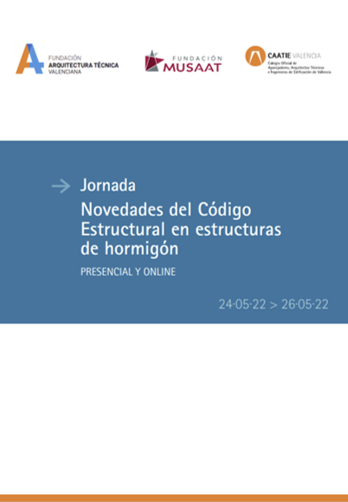
Tipificación del hormigón.
Hormigones incluidos y excluidos.
Miguel Ángel Páez
Ingeniero técnico. Delegado Adjunto de ANEFHOP

Slide 2

HORMIGONES INCLUIDOS |  | HORMIGONES EXCLUIDOS (art. 26) | HORMIGONES EXCLUIDOS |  | HORMIGONES NO INCLUIDOS
ARTICULADO |  | DESTINADO A ESTRUCTURAS… | HORMIGONES ESPECIALES
Por propiedades |  | Mixtas diferentes al acero | Celular |  | No estructural
Por dosificación |  | Con acción de pretensado con armadura activa fuera del canto | Pesado |  | Ultra alta resistencia
Alta resistencia |  |  | Sin finos |  | Drenante
 |  |  | Sin finos |  | Drenante
Autocompactante |  | Temperatura > 70 grados | Refractario |  | Retracción compensada
Con árido reciclado |  | Cimentaciones profundas | Compuestos con serrines |  | Antibacteriano
ANEJOS |  | Tuberías de hormigón |  |  | Transparente
Con fibras |  | Depósitos a presión |  |  | Otros
Con áridos ligeros |  | Presas
Proyectado
De limpieza
Apdo. 51.1.1 El autor del proyecto o la dirección facultativa podrán disponer o, en su caso, autorizar a propuesta del constructor, el empleo de hormigones especiales que pueden requerir de especificaciones adicionales respecto a las indicadas en el articulado o condiciones específicas para su empleo, de forma que permitan satisfacer las exigencias básicas de este Código.

Slide 3
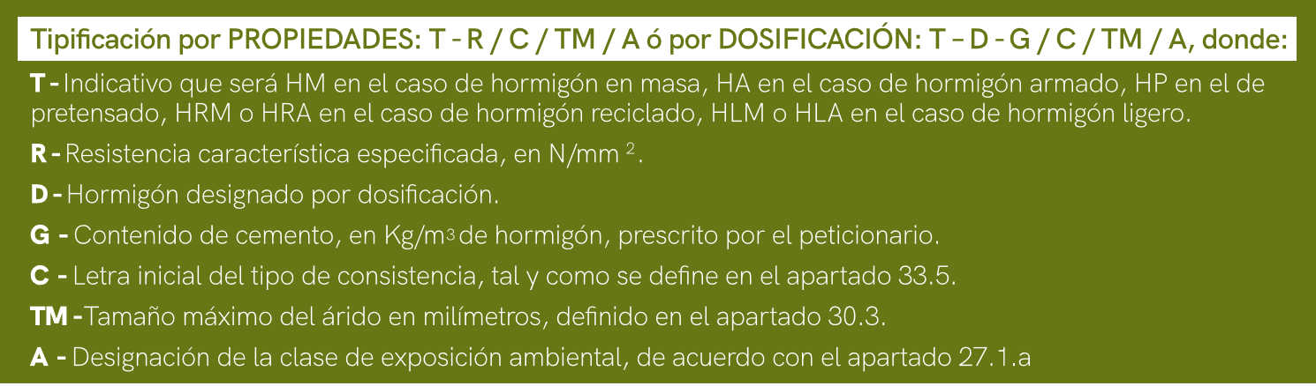
CodE - Tipificación del hormigón estándar
51.3.4 El hormigón fabricado en central podrá designarse por propiedades o, ¿excepcionalmente?, por dosificación….
El hormigón designado por dosificación se recoge en Comentarios al apartado 33.6 pero en ocasiones (las que sean necesarias) será la solución adecuada para el peticionario: hormigón de limpieza, hormigón no estructural, contenido de cemento superior al definido por criterios de durabilidad…

Slide 4
Tipificación del hormigón – Responsabilidades apdo.51.3.4
Cuando la designación del hormigón fuese por propiedades, el suministrador establecerá la composición de la mezcla del hormigón, garantizando al peticionario las características especificadas de tamaño máximo del árido, consistencia y resistencia característica, así como las limitaciones derivadas de la clase de exposición ambiental especificado (contenido de cemento y relación agua/cemento).
Cuando la designación del hormigón fuese por dosificación, el peticionario es responsable de la congruencia de las características especificadas de tamaño máximo del árido, consistencia y contenido en cemento por metro cúbico de hormigón, mientras que el suministrador deberá garantizarlas, al igual que deberá indicar la relación agua/cemento que ha empleado.

Slide 5
La tipificación y algunos problemas
Hormigones que no se encuentran en el marco normativo.
Incongruencias entre la resistencia característica y el ambiente tipificado.
Contenido de cemento superior al requerido por durabilidad.
Cementos de características especiales (resistentes a los sulfatos).
Otras características.
Apartado 51.3.4 del CodE
51.3.4 El hormigón fabricado en central podrá designarse por propiedades o, excepcionalmente, por dosificación, de acuerdo con lo indicado en el apartado 33.6 de éste Código.
En ambos casos el peticionario se lo deberá especificar documentalmente al fabricante, y previamente al suministro, …….
Normaliza la comunicación entre los técnicos, minimizando errores y posibles problemas de calidad tras el suministro
HORMIGÓN SOLICITADO POR PROPIEDADES/DOSIFICACIÓN
FECHA INICIO SUMINISTRO | T-R/C/TM/A T-D-G/C/TM/A | m³ | OTRAS ESPECIFICACIONES (Cemento resistente a sulfatos MR/SR/SRC, contenido de cemento superior al requerido por el ambiente…)
HORMIGÓN SOLICITADO POR PROPIEDADES/DOSIFICACIÓN
FECHA | HORA DE INICIO | CADENCIA | T-R/C/TM/A T-D-G/C/TM/A | m³ | LOCALIZACIÓN DEL VERTIDO | OTRAS ESPECIFICACIONES (Cemento resistente a sulfatos MR/SR/SRC, contenido de cemento superior al requerido por el ambiente…)

Slide 6
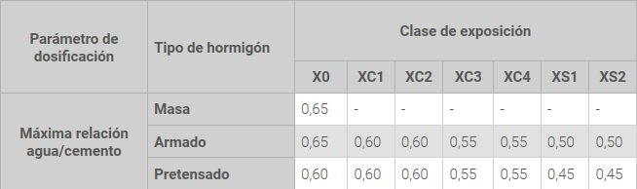
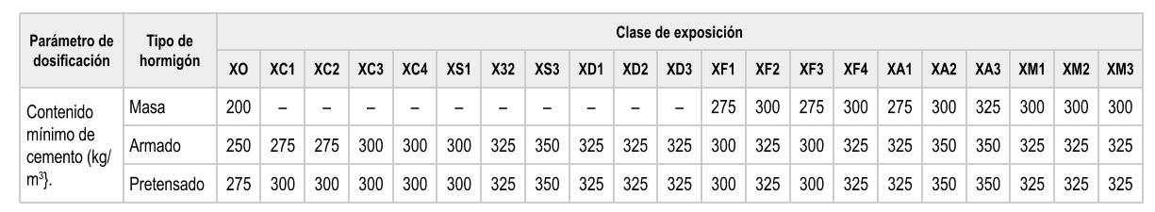
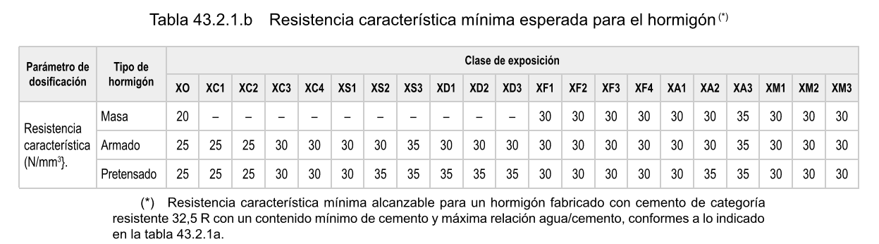


T-R/C/TM/A
tabla 43.2.1.a
Exigencia al fabricante
tabla 43.2.1.b
Congruencia del pedido
Congruencia con el control de producción del fabricante
¿Es obligatoria la tabla 43.2.1.b? Del articulado se deduce que sí.
Art. 43.2 Cuando la resistencia especificada en la tipificación del hormigón sea inferior a la resistencia mínima esperada (tabla 43.2.1.b) asociada a la clase de exposición considerada, prevalecerá esta última en la prescripción del hormigón por ser los condicionantes de durabilidad más restrictivos que los de resistencia.
HA-25/F/20/XC2+XA2
HA-30/F/20/XC2+XA2

Slide 7
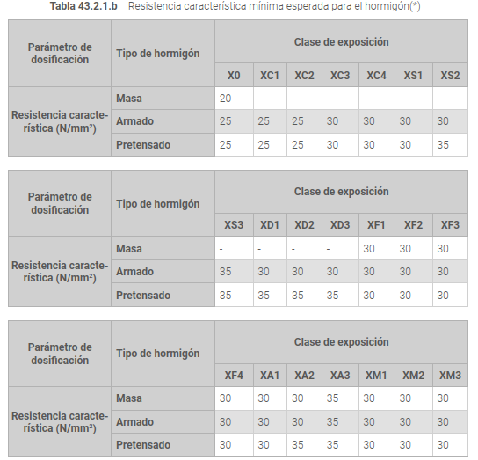
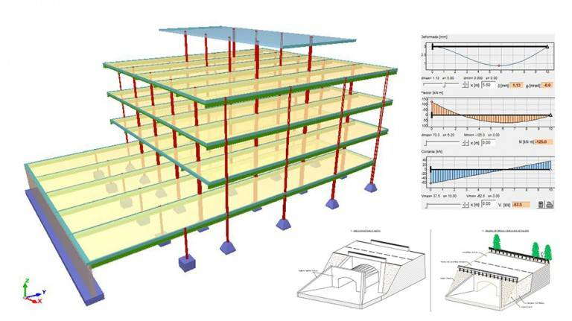

T-R/C/TM/A
RESISTENCIA
los condicionantes de durabilidad más restrictivos que los de resistencia… no siempre
HA-40/F/20/XC2+XA2
Especificación documental
+
comunicación con el peticionario
Cálculo
Durabilidad
20, 25, 30, 35, 40, 45, 50, 55, 60, 70, 80, 90, 100
Máximo (cálculo, durabilidad)
N/mm²
Probeta cilíndrica
28 días
Hormigones de alta resistencia fck > 50 N/mm².
Casi siempre va a prevalecer la durabilidad como criterio más exigente pero no debemos olvidar que puede darse el caso contrario.
Resistencia mínima (HM-20 , HA-25, HP-25)

Slide 8
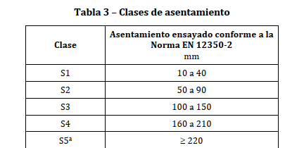
T-R/C/TM/A
EVITAR EL AÑADIDO DE AGUA
Tipo de consistencia | Asentamiento
 | EHE-08 (cm.) | CodE (mm.)
Seca (S) | 0 – 2 | 0 - 20
Plástica (P) | 3 – 5 | 30 – 40
Blanda (B) | 6 – 9 | 50 - 90
Fluida (F) | 10 – 15 | 100 - 150
Líquida (L) | 16 - 20 | 160 - 210
Art. 33.5 En obras de edificación, para pilares, forjados y vigas se utilizará un hormigón de consistencia fluida salvo justificación en contra. Esta prescripción se podría aplicar también a elementos de ingeniería civil, en especial los que pudiesen estar densamente armados, como por ejemplo tableros de puentes o estribos.
Primeros problemas: consistencia no habitual genera dudas… , para otros elementos estructurales distintos…

Slide 9
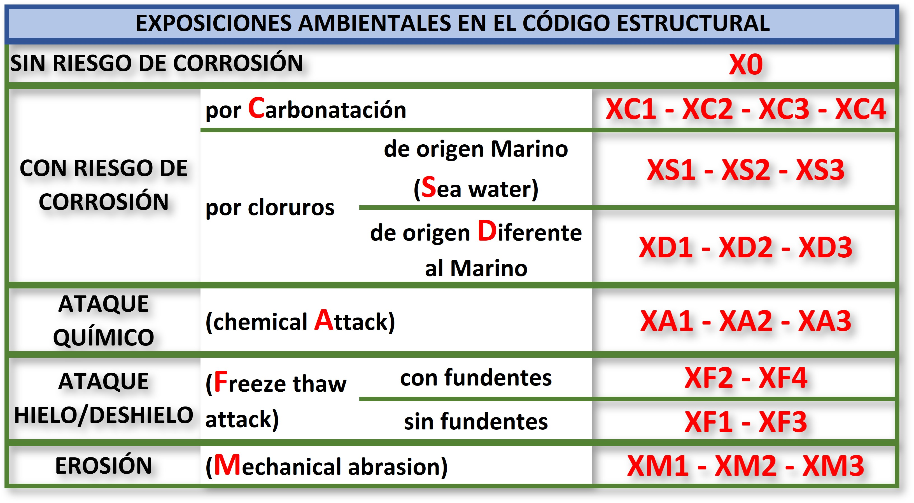
T-R/C/TM/A
TM
Definido en el Proyecto
F (armado, espesor de la pieza, distancia entre el armado y el borde).
Limitaciones relacionadas:
ambiente XM,
hormigón de alta resistencia,
recubrimiento,
probeta cúbica de 100,
longitud de las fibras.
A
ES MUY IMPORTANTE TIPIFICAR TODAS LAS CLASES DE EXPOSICIÓN Y NO SÓLO LA MÁS RESTRICTIVA, POR LAS PRESCRIPCIONES QUE PUEDAN DERIVARSE DE CADA UNA DE ELLAS

Slide 10
T-R/C/TM/A

Slide 11
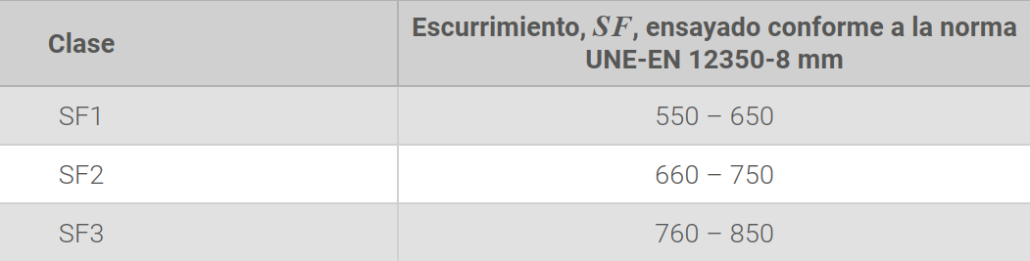
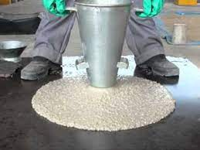
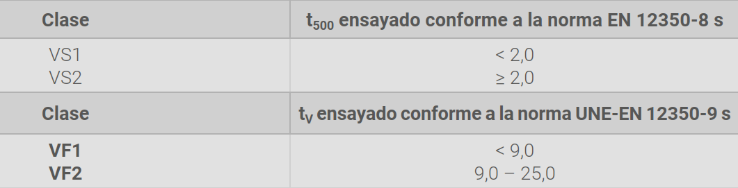
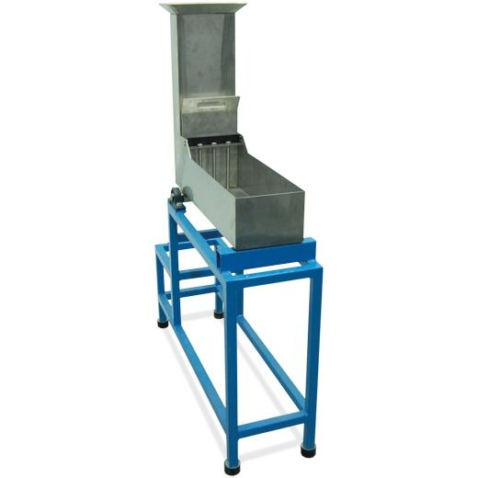
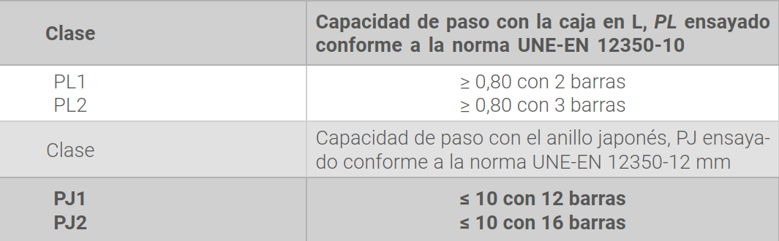
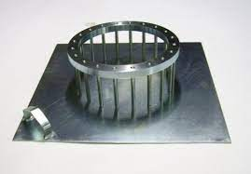
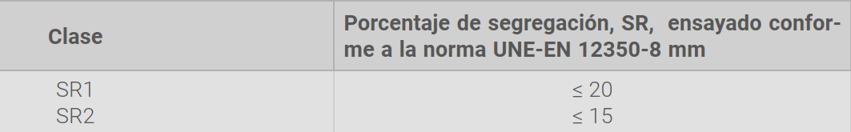
CodE - Tipificación del hormigón autocompactante – Apdo. 33.6
T-R/AC/TM/A
T-R/(AC-SF+AC-V+AC-P+AC-SR)/TM/A
En general se considera la clase AC-SF1 como la más adecuada para los elementos que se construyen habitualmente.
La dirección facultativa, en función de la aplicación a la que esté destinado el hormigón, decidirá las características de autocompactabilidad a controlar y la frecuencia de control de las mismas. Como mínimo, deberían controlarse:
− la ﬂuidez, mediante la determinación del escurrimiento,
− la capacidad de paso, mediante el ensayo del anillo japonés.

Slide 12
CodE - Tipificación del hormigón con árido reciclado – Apdo. 30.8
A los efectos de este Código, se define como árido reciclado al árido obtenido como producto de una operación de reciclado de residuos de hormigón, permitiéndose únicamente la utilización de árido grueso reciclado.
Para hormigones estructurales no se contemplan porcentajes de sustitución superiores al 20%; excepto para el hormigón de limpieza que permite hasta un 100%.
T - R/ C / TM / A
T - HRM hormigón en masa, HRA hormigón armado
R ≤ 40 N/mm²
El árido grueso reciclado deberá presentar una absorción no superior al 7%

Slide 13
CodE - Tipificación del hormigón con fibras – Anejo 7 Recomendaciones
T - R / f - R1 - (R3/R1) / C / TM-TF / A
Función estructural
0,25% < CF < 1,5%
T - D - G / f / CF / C / TM / A
T - Indicativo que será HMF en el caso de hormigón en masa, HAF en el caso de hormigón armado y HPF en el
caso de hormigón pretensado.
f - Tipo de fibra: A (acero), P (poliméricas) y V (vidrio). En el caso de mezclas se incluirán dos o más letras indicativas.
R – Resistencia característica a compresión.
R1, R3 - Resistencia característica residual a ﬂexotracción especiﬁcada f _{R,1,k} y f _{R,3,k} en N/mm² .
R3/R1 - Relación f _{R,3,k}/f _{R,1,k}
TF - Longitud máxima de la ﬁbra, en mm. En el caso de mezclas se incluirán dos o más números en el mismo orden que en f.
CF - el contenido de ﬁbra en kg/m³ de hormigón, prescrito por el peticionario.
T - R / CR-RF-O / C / TM-TF / A
Función no estructural
CF < 1,5%
T - D - G / f / CF / C / TM / A
CR (control retracción), RF (mejora de resistencia al fuego), O (otros casos).

Slide 14
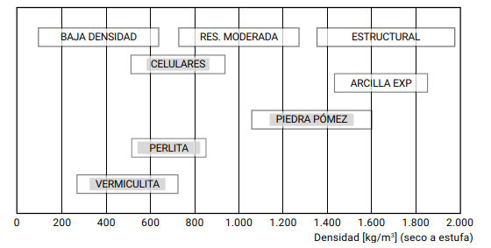
CodE - Tipificación del hormigón con árido ligero – Anejo 8 Recomendaciones
HLT - R / C / TM / A
Función estructural
T - HLM hormigón en masa, HLA hormigón armado, HLP hormigón pretensado.
El principal problema radica en la elevada absorción que hace difícil predeterminar la relación “agua/cemento” real que corresponde a la dosificación prevista (trabajabilidad/resistencia).
Ensayos previos como método de validación de la dosificación y del procedimiento de ejecución.
R hasta 100 Mpa
d < 2.000 kg/m³
Ligereza: densidad entre 1.200 y 2.000 kg/m³
Aislamiento: valores del 50% respecto al hormigón convencional.
Anejo 8: se excluyen los hormigones celulares

Slide 15
CodE - Tipificación del hormigón proyectado – Anejo 9 Recomendaciones
vía húmeda
Hormigón de partida: T – R ( D - G )/ f / CF / C / TM - TF / A
Hormigón en estado fresco para bombeo y proyección.
Responsabilidad del fabricante.
Aire comprimido
T: HB para el hormigón de partida sin fibra y HBF para el hormigón de partida con fibras
R: resistencia característica a compresión
D: por dosificación G: contenido cemento f: clase de fibra CF: contenido de fibra TF: longitud máxima de la fibra
Hormigón proyectado: T - R / J / (f - R1 - R3) / TM - TF / A
Hormigón colocado. Influenciado (rebote, porosidad).
Responsabilidad del constructor.
T: sin fibras HMP/HAP/HPP con fibras (función estructural) HAPF/HPPF
R: resistencia característica a compresión
J (J1-J2 o J3): evaluación de la resistencia hasta las 24 horas, se llevará a cabo de acuerdo con la norma UNE-EN 14488-2
f: tipo de fibra R1-R3: resistencia característica residual a flexotracción TF: longitud máxima de la fibra
Cantidad de cemento 15% superior al definido en el articulado

Slide 16
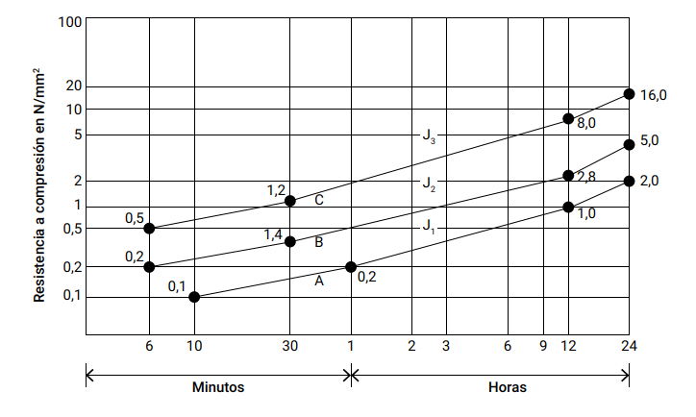
CodE - Tipificación del hormigón proyectado – Anejo 9 Recomendaciones
Hormigón proyectado: T - R / J / (f - R1 - R3) / TM - TF / A
J
UNE-EN 14488-2
HINCADO DE CLAVOS
ENSAYO DE PENETRACIÓN

Slide 17
CodE - Tipificación del hormigón de limpieza – Anejo 10
HL - 150 / C / TM
Hormigón solicitado por dosificación (150 kg/m³).
TM < 30 mm.
No es necesario definir ambiente.
CodE - Tipificación del hormigón de alta resistencia – Apdo. 33.3
T - R / C / TM / A
20, 25, 30, 35, 40, 45, 50, 55, 60, 70, 80, 90, 100
Hormigones de alta resistencia f_{ck} > 50 N/mm².

Slide 18
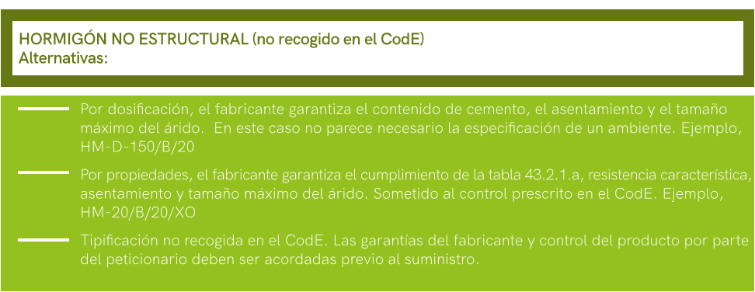
CodE - Tipificación del hormigón no estructural

Slide 19
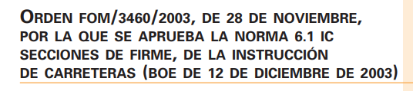
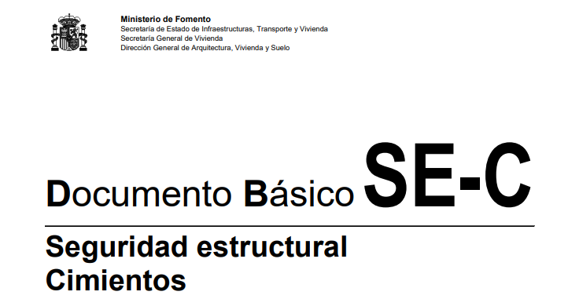

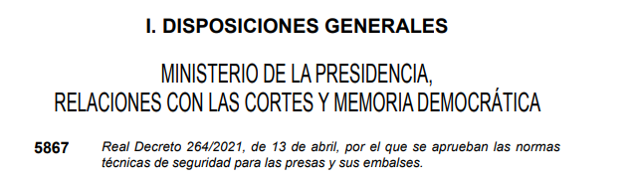
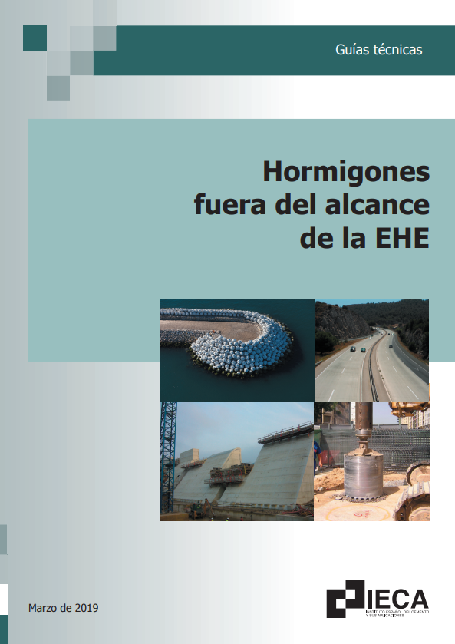
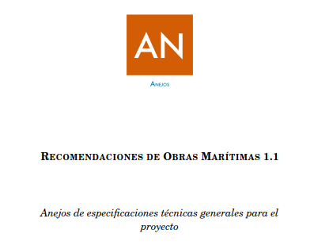
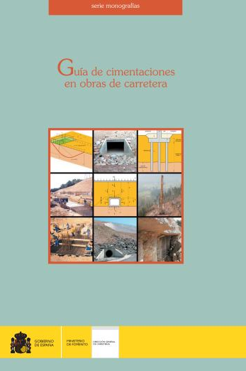
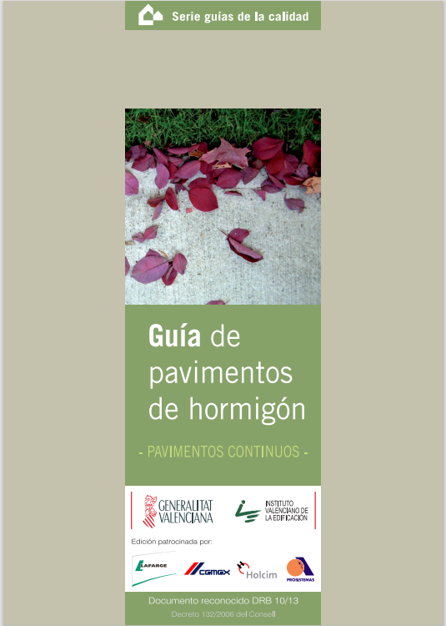
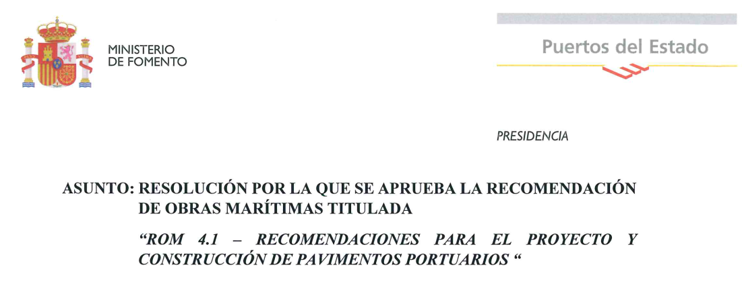

Destinos de hormigón no incluidos en el CodE

